Slide 1
الوحدة الخامسة
أساليب التعلم

Slide 2
الدرس 5-2
تابع المبادئ الرئيسية لعملية التعلم والتطبيقات التربوية لنظرية التعلم

Slide 3
التطبيقات التربوية لنظرية التعلم بالمحاولة والخطأ

Slide 4
1
قانون الأثر
حيث احتمال حدوث التعلم تحت تأثير الأثر الطيب كالمدح والتقدير أكبر بكثير من احتمال حدوث التعلم تحت تأثير العقاب.

Slide 5
2
التدرج من السهولة إلى الصعوبة.

Slide 6
3
إعطاء الفرصة للمتعلم بالمحاولة والخطأ في حل المشكلات بنفسه والوصول للهدف وتحقيق التعلم بنفسه، فالتعلم الذي يتم عن طريق تناقص الأخطاء يكون أكثر ثبوتا ووضوحاً.

Slide 7
4
التركيز على التعلم القائم على الأداء لأنه اكثر فاعلية في الحقل التربوي بدلا من التعلم القائم على الإلقاء.

Slide 8
5
يمكن استخدام التعلم بالمحاولة والخطأ في مختلف مجالات الحياة الأسرية والتربوية والإدارية.

Slide 9
التطبيقات التربوية لنظرية التعلم بالاستبصار

Slide 10
1- يمكن الاستفادة من هذه النظرية في تعليم الأطفال القراءة والكتابة فيفضل استخدام الطريقة الكلية بدلا من الجزئية حيث يفضل البدء بتعليم الجمل ثم الكلمات ثم الحروف.

Slide 11
2- أن الكل سابق الجزء، وذلك في شرح الدروس حيث يستحسن في إعطاء فكرة عامة عن الموضوع وبعد ذلك يتم الانتقال إلى عرض أجزاءه واحدا بعد الأخر.

Slide 12
3- أن الاهتمام بالتعلم القائم على الفهم والاستبصار يمكن أن يساعد في جعل التعليم المدرسي مثمراً في المواقف الحياتية ومقاوما للنسيان.

Slide 13
تقويم ذاتي

Slide 14
أكتب الأفكار الثلاث الأكثر أهمية والتي تعلمتها من وحدة أساليب التعلم.
1- أهمية التعلم.
2- شروط التعلم.
3- مبادئ التعلم.

Slide 15
أكتب تساؤلين تريد أن تجد لهما إجابة وإضافة بعد انتهاء وحدة أساليب التعلم.
1. ما هي فائدة التعلم بالمحاولة والخطأ؟
2. وضح أهمية نظرية التعلم الشرطي؟

Slide 16
أكتب شيئا واحد تستطيع تطبيقه مما تعلمته في هذه الوحدة.
الذي استطيع تطبيقه هو عملية التعلم فهو عبارة عن تغير شبه دائم في سلوك الفرد لا يلحظ بشكل مباشر ولكن يستدل عليه من السلوك ويتكون نتيجة الممارسة كما يظهر في تغير الأداء لدى الكائن الحي.

Slide 17
التقويم

Slide 18
س1- ضع إشارة (√) أمام العبارة الصحيحة وإشارة (X) أمام العبارة الخاطئة
1- لكي يحدث التعلم لابد من وجود دافع.
✓

Slide 19
س1- ضع إشارة (√) أمام العبارة الصحيحة وإشارة (X) أمام العبارة الخاطئة
2- اختلاف العلماء في تفسير ظاهرة التعلم أدى إلى ظهور نظريات مختلفة مع التعلم.
X

Slide 20
س1- ضع إشارة (√) أمام العبارة الصحيحة وإشارة (X) أمام العبارة الخاطئة
3- لحدوث عملية التعلم يكفي أن يقوم المتعلم بالممارسة والتدريب.
✓

Slide 21
س1- ضع إشارة (√) أمام العبارة الصحيحة وإشارة (X) أمام العبارة الخاطئة
4- من العبث أن نعلم طفل الشهر الثالث الجلوس.
X

Slide 22
س2- عدد مبادئ التعلم مع ذكر مثال دال لكل مبدأ؟
1- التكرار:
التكرار المثمر هو الذي يقترن بالانتباه والملاحظة وفهم الموقف والتمييز بين الاستجابات الخاطئة والصائبة لأن التكرار الحرفي الأصم لحركات خاطئة لا يؤدي إلى التعلم والتحسن.

Slide 23
س2- عدد مبادئ التعلم مع ذكر مثال دال لكل مبدأ؟
2- التدرج:
التدرج من البسيط السهل إلى المركب الصعب انتقاله من الأمور البسيطة السهلة إلى الأمور الصعبة والمركبة.
- والتدرج من المحسوس إلى المجرد: الطفل يدرك المعني بمدلوله الحسي أولا ثم ينتقل إلى المعاني المجردة كالحرية والفضيلة والمساواة.

Slide 24
س2- عدد مبادئ التعلم مع ذكر مثال دال لكل مبدأ؟
3- الطريقة الكلية والطريقة الجزئية:
يمكن أن يحدث التعلم بطريقتين مختلفتين، مثلا شخص يريد أن يحفظ قصيدة من الشعر فإنه يفعل ذلك بقراءة القصيدة كاملة دفعة واحدة ثم يكررها حتى يتم له الحفظ هذا تسمى (الطريقة الكلية) ويمكن تقسيم القصيدة إلى أجزاء ثم يأخذ الشخص في حفظ كل جزء على حدة فإذا أتم حفظه انتقل للجزء الثاني ثم يحاول بعد ذلك حفظ جميع الأجزاء متصلة وهذا يسمى (الطريقة الجزئية).

Slide 25
س2- عدد مبادئ التعلم مع ذكر مثال دال لكل مبدأ؟
4- التعلم المركز والموزع:
يمكن أن يحدث التدريب أو التعلم بطريقتين مختلفتين، إما أن يتدرب الشخص بطريقة متواصلة دون أن تتخلل مدة التدريب فترات راحة وهذا يسمى بالتدريب المركز أو أن يوزع الشخص تدريبه على أوقات مختلفة تتخلل هذه الأوقات فترات راحة ويسمى التدريب الموزع، ودلت الأبحاث التجريبية على أن التعليم أو التدريب الموزع أفضل كثيرًا من التدريب المركز.

Slide 26
س2- عدد مبادئ التعلم مع ذكر مثال دال لكل مبدأ؟
5- التعزيز:
كما أن الدافع مهم في حدوث التعلم فكذلك تحقيق الرغبات ونيل الأغراض مهمة ثبات التعلم، نيل المكافأة (الثواب) يثبت التعلم ويشجع على تجدده واستمراره.

Slide 27
س3- قارن بين تطبيقات نظريات التعلم الثلاث؟
التطبيقات التربوية لنظرية التعلم الشرطي
1- كثير من أساليب السلوك والعادات والمهارات تعتمد على مبدأ الاقتران والاشتراط، مثل الاقتران الزمني أثناء ترويض الحيوانات في السيرك.

Slide 28
س3- قارن بين تطبيقات نظريات التعلم الثلاث؟
التطبيقات التربوية لنظرية التعلم الشرطي
2- تعتبر عملية التعميم والتمييز من العمليات الهامة التي يمكن الاستفادة منها في تفسير كثير من مظاهر التعلم الإنساني مثال: عندما يطلب من الطفل بأن يضع دائرة بين الصور المتشابهة (تعميم) وأن يضع دائرة على الأشكال المختلفة عن مجموعة الصور (تمييز).

Slide 29
س3- قارن بين تطبيقات نظريات التعلم الثلاث؟
التطبيقات التربوية لنظرية التعلم الشرطي
3- دور التعزيز والتشجيع -في إكساب التلاميذ المعلومات والمهارات المطلوبة. قانون الأثر: حيث احتمال حدوث التعلم تحت تأثير الأثر الطيب كالمدح والتقدير أكبر بكثير من احتمال حدوت التعلم تحت تأثير العقاب.

Slide 30
س3- قارن بين تطبيقات نظريات التعلم الثلاث؟
التطبيقات التربوية لنظرية التعلم بالمحاولة والخطأ
1- التدرج من السهولة إلى الصعوبة.
2- إعطاء الفرصة للمتعلم بالمحاولة والخطأ في حل المشكلات بنفسه والوصول للهدف وتحقيق التعلم بنفسه، فالتعلم الذي يتم عن طريق تناقص الأخطاء يكون أكثر ثبوتا ووضوحاً.

Slide 31
س3- قارن بين تطبيقات نظريات التعلم الثلاث؟
التطبيقات التربوية لنظرية التعلم بالمحاولة والخطأ
3- التركيز على التعلم القائم على الأداء لأنه أكثر فاعلية في الحقل التربوي بدلا من التعلم القائم على الإلقاء.
4- يمكن استخدام التعلم بالمحاولة والخطأ في مختلف مجالات الحياة الأسرية والتربوية والإدارية.

Slide 32
س3- قارن بين تطبيقات نظريات التعلم الثلاث؟
التطبيقات التربوية لنظرية التعلم بالمحاولة والخطأ
5- يمكن الاستفادة من مبدأ انطفاء الاستجابة في إبطال العادات السيئة والسلوكيات غير المرغوبة التي تظهر عند التلاميذ أثناء القراءة والكتابة وغيرها.
6- يمكن علاج الكثير من الاضطرابات السلوكية خاصة عند الأطفال باستخدام مثيرات شرطية سيارة.

Slide 33
س3- قارن بين تطبيقات نظريات التعلم الثلاث؟
التطبيقات التربوية لنظرية التعلم بالاستبصار
1- يمكن الاستفادة من هذه النظرية في تعليم الأطفال القراءة والكتابة فيفضل استخدام الطريقة الكلية بدلا من الجزئية حيث يفضل البدء بتعليم الجمل ثم الكلمات ثم الحروف.

Slide 34
س3- قارن بين تطبيقات نظريات التعلم الثلاث؟
التطبيقات التربوية لنظرية التعلم بالاستبصار
2- أن الكل سابق الجزء، وذلك في شرح الدروس حيث يستحسن في إعطاء فكرة عامة عن الموضوع وبعد ذلك يتم الانتقال إلى عرض أجزاءه واحدا بعد الأخر.

Slide 35
س3- قارن بين تطبيقات نظريات التعلم الثلاث؟
التطبيقات التربوية لنظرية التعلم بالاستبصار
3- أن الاهتمام بالتعلم القائم على الفهم والاستبصار يمكن أن يساعد في جعل التعليم المدرسي مثمراً في المواقف الحياتية ومقاوما للنسيان.

Slide 36
س4- قارن بين نظريات التعلم باستخدام خارطة المفاهيم التالية:

Slide 37
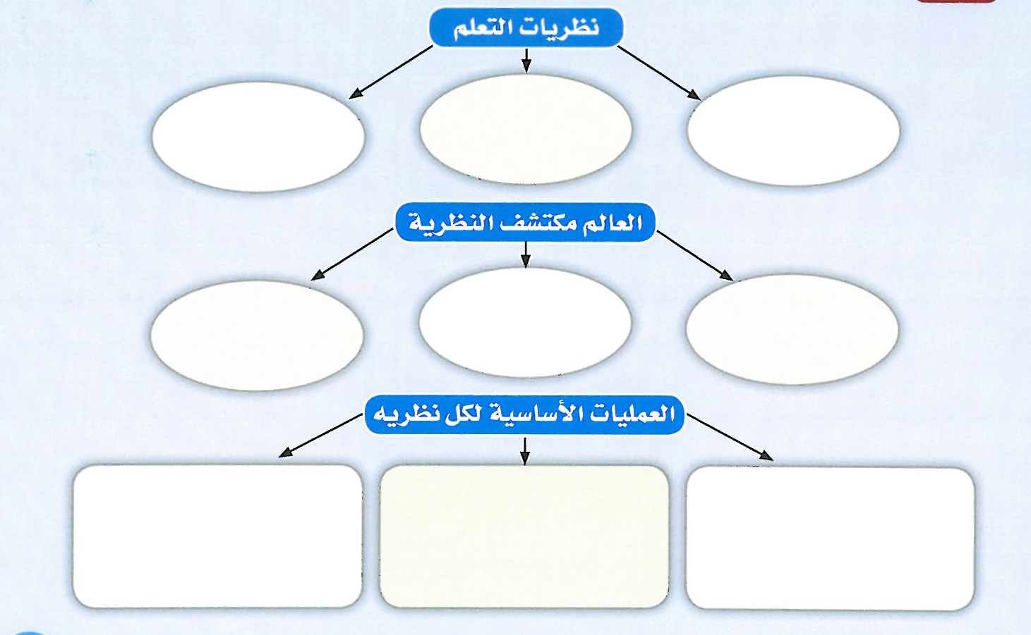
نظرية التعلم بالاستبصار
نظرية التعلم الشرطي
نظرية التعلم بالمحاولة والخطأ
(بافلوف Pavlov)
(ثورندايك Thorndike)
(كيلر Kohler)
النضج الجسمي والعقلي - تنظيم المجال الإدراكي - الخبرة السابقة
التكرار – الانطفاء – التعميم – التمييز - الاسترجاع التلقائي - التعزيز
قانون الأثر - قانون التكرار

Slide 38
مراجع الوحدة
1- نجاتي، محمد عثمان: علم النفس في حياتنا اليومية. الكويت: دار القلم، 1988 م.
2- راجح، أحمد عزت: أصول علم النفس. عمان: دار الفكر، 2009 م.

Slide 39
مراجع الوحدة
3- الهويش، فاطمة خلف: مدخل إلى علم النفس المبادئ والمفاهيم. الكويت. الهفوف: مكتبة الملك فهد الوطنية، 2010 م.
4- الشرقاوي، أنور محمد: التعلم نظريات وتطبيقات. مكتبة الأنجلو المصرية: 2012 م.

